Slide 1
ПРАВОПИСНИ ЗНАЦИ: ДВОТАЧКА И ЗАПЕТА

Slide 2
Запета је правописни знак који се пише кадa се нешто набраја.

Slide 3
Двије тачке или двотачка је правописни знак који се пише прије набрајања.

Slide 4
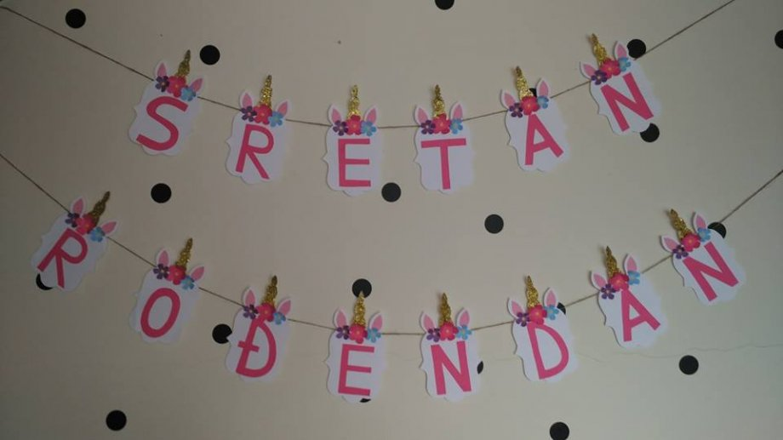
На Ханин рођендан су дошли: Горан, Ђорђе, Давид, Ања, Селена и Иванa.

Slide 5
Од поклона Хана је добила: књигу, фломастере, чоколаду, џемпер и шал.

Slide 6
На Ханин рођендан су дошли: Горан, Ђорђе, Давид, Ања, Селена и Ивана. Na Hanin rođendan su došli: Goran, Đorđe, David, Anja, Selena i Ivanа. Од поклона Хана је добила: књигу, фломастере, чоколаду, џемпер и шал. Od poklona Hana je dobila: knjigu, flomastere, čokoladu, džemper i šal.

Slide 7
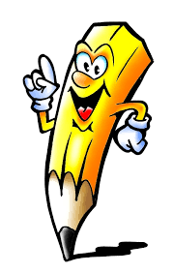
ЗАДАЦИ ЗА САМОСТАЛАН РАД: У уџбенику ,,Српски језик и језичка култура“ урадите: 1. задатак на страни 31, као и 2. и 3.задатак на страни 32.

